Slide 1
Algoritmos e Lógica de Programação I

Slide 2

Unidade 05 Escopo de Variáveis e Parâmetros
Prof. Rogério Napoleão Júnior

Slide 3
Escopo de Variáveis
O escopo de uma variável está ligado à sua visibilidade dentro de um programa
Variável global: declarada no corpo principal do algoritmo, é visível em todo o programa
São criadas quando programa passa a executar.
Variável local: declarada dentro de uma sub-rotina, só pode ser acessada dentro da sub-rotina
Criadas apenas quando o programa invoca a sub-rotina.
Quando a execução da sub-rotina acaba, a variável é destruída.

Slide 4
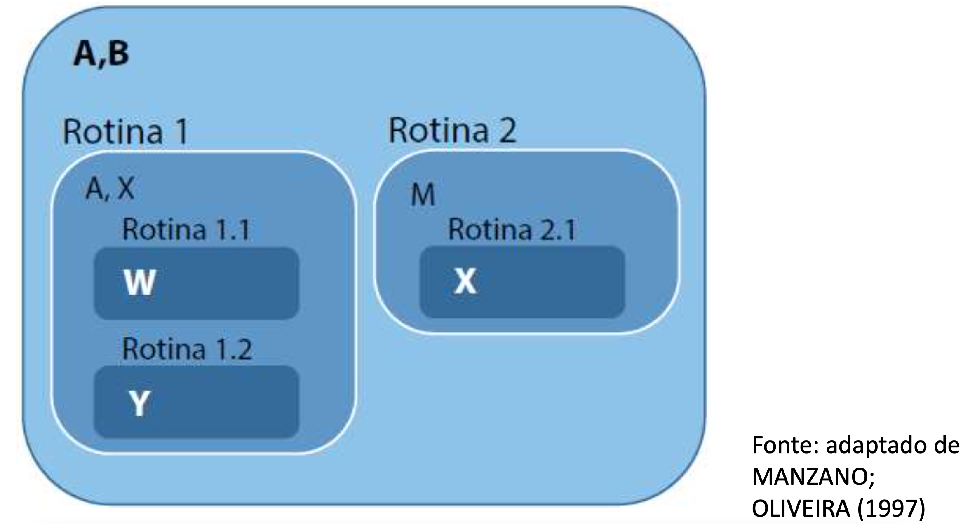
Escopo de Variáveis
Algoritmo

Slide 5
Exemplo
Algoritmo conversao
Funcao convertePeso (q: real): real
Var g: real
Início
g ← q * 1000
retorne g
Fim_funcao
Var
pes, gra: real
Início
escreva(“Digite o peso em quilos:”)
leia(pes)
gra←convertePeso(pes)
escreva(“O peso, em gramas, é:”, gra)
Fim

Slide 6
Passagem de Parâmetros
Qual o propósito dos parâmetros?
Servem como ponto de comunicação bidirecional
entre uma sub-rotina e o programa principal
Ou para trocar valores entre a sub-rotina e a rotina que a invocou
Distinção entre parâmetros formais e parâmetros reais
Existem dois modos de utilização:
Por valor: não altera o parâmetro real – a sub-rotina trabalha com uma cópia do valor passado
Por referência: altera o parâmetro real – a sub-rotina trabalha diretamente com o parâmetro de quem invocou

Slide 7
Exemplo
Algoritmo conversaoVal
Funcao convertePeso (q: real): real
Var g: real
Início
g ← q * 1000
retorne g
Fim_funcao
Var pes, gra: real
Início
escreva(“Digite o peso em quilos:”)
leia(pes)
gra←convertePeso(pes)
escreva(“O peso, em gramas, é:”, gra)
Fim

Slide 8
Exemplo
Algoritmo conversaoVal
Funcao convertePeso (q: real): real
Var g: real
Início
g ← q * 1000
retorne g
Fim_funcao
Var pes, gra: real
Início
escreva(“Digite o peso em quilos:”)
leia(pes)
gra←convertePeso(pes)
escreva(“O peso, em gramas, é:”, gra)
Fim
Passagem de parâmetro por valor

Slide 9
Exemplo
Algoritmo conversaoRef
Procedimento convPeso(q: real, Var g: real)
Início
g ← q * 1000
Fim_procedimento
Var pes, gra: real
Início
escreva(“Digite o peso em quilos:”)
leia(pes)
convPeso(pes, gra)
escreva(“O peso, em gramas, é:”, gra)
Fim
Passagem de parâmetro por referência

Slide 10
Unidade 05 Recursividade
Prof. Rogério Napoleão Júnior

Slide 11
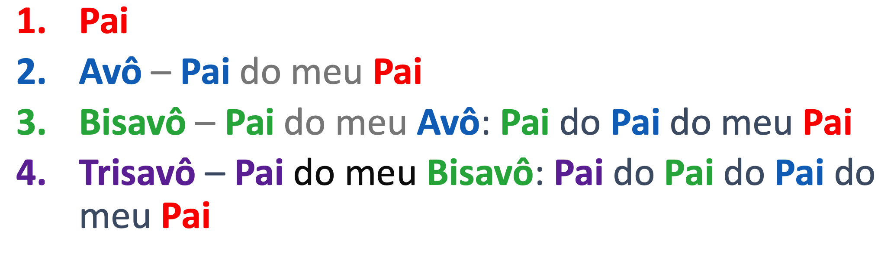
Recursividade
Definição: O conceito de recursividade está relacionado a algo que pode ser definido em termos de si próprio.
Em programação: recursividade é um mecanismo que permite uma função chamar a si mesma direta ou indiretamente.
Exemplo – Relação de parentesco (F = Quem é o pai?):

Slide 12
Recursividade
O princípio da recursividade consiste em diminuir um problema, sucessivamente, em problemas menores
A função recursiva precisa ter duas partes:
Caso base: determina que o problema está no menor tamanho possível (não é possível diminuir mais) solução direta
Chamada recursiva: que faz uma nova chamada da função transformando o problema atual num problema menor

Slide 13
Exemplo
Definir o fatorial de um número n como sendo o próprio número n multiplicado pelo fatorial do seu antecessor n-1
n! = n × (n-1)!
Fatorial de 5
5! = 5 × 4 × 3 × 2 × 1 = 120
Funcao fat (n: inteiro): inteiro
Inicio
Se (n = 0) OU (n = 1) então
retorne 1
Senão retorne n * fat(n-1)
Fim_se
Fim_funcao

Slide 14
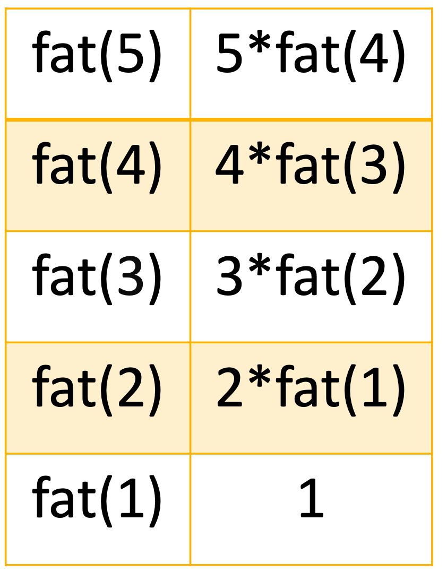
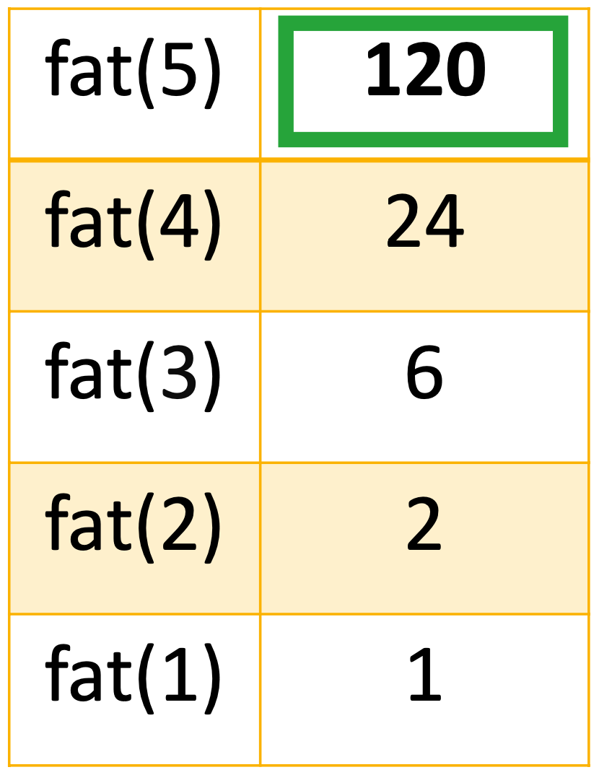
Exemplo – Teste de Mesa
Resultados após execução

